Slide 1
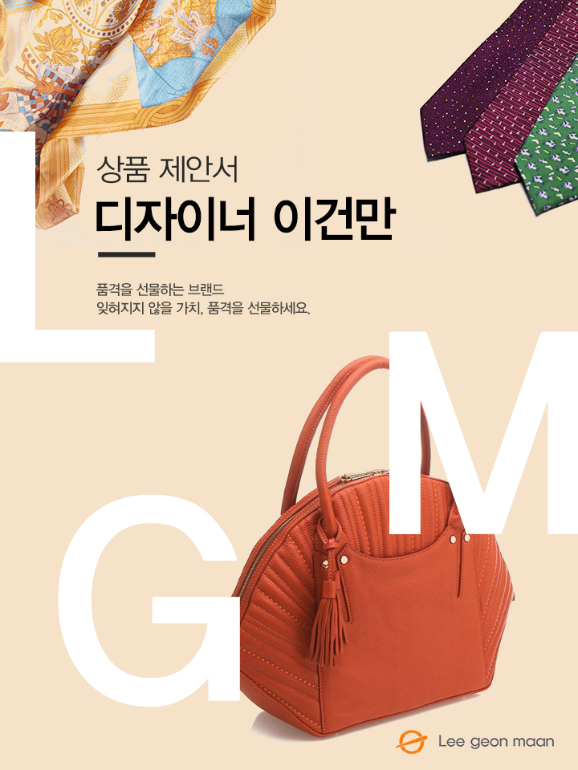
<접이퀄팅 명함지갑OR>
담당자 :
연락처 :
직영몰 : http://www.lgmmall.com/

Slide 2
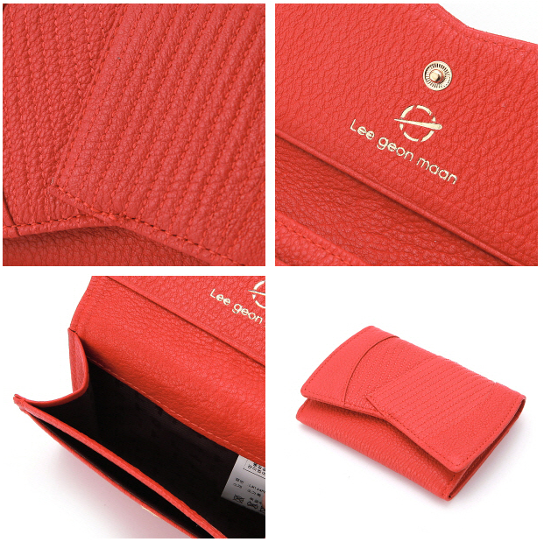
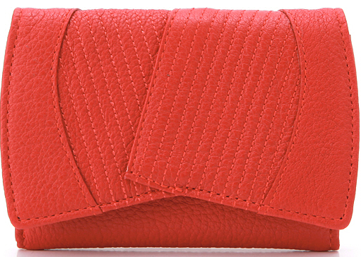
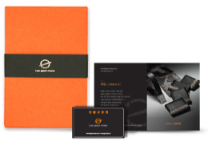
상 품 제 안 서
상 품 명
접이퀄팅 명함지갑
상품 이미지
상품 이미지
모델명
LM144FPN010LOR
상품설명서
소 재
소가죽
한복이 곱게 접한 느낌과 누빔의 고급스러움을 지갑에 담았습니다.
곡선과 직선의 절묘한 절개라인과 실용적인 사이즈로 사용하시는 모든분께 넉넉함과 한국의 비율을 선물합니다.
카드,명함칸이 있어 간단히 수납하는 세컨드 지갑으로 안성맞춤입니다.
크 기
가로 11.3cm, 세로8cm
무 게
g
원산지
국내생산(Korea)
케이스
제조원
(주)이건만에이앤에프
임가공
불박, 띠지, 스티커, 라벨, 쇼핑백
소비자가
\72,000
공급가
(부가세별도)
문의

